Slide 1
GÖMÜLÜ PROGRAMLAMA
6. Hafta
Dr. Ögr. Üyesi Ümit Şentürk

Slide 2
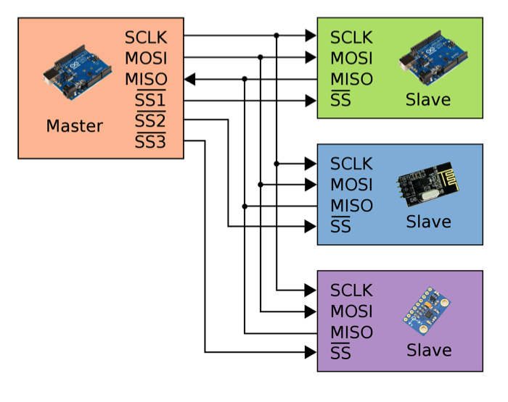
SPI (Serial Pripheral Interface)
SPI seri haberleşme iletişim protokolüdür.
I2C protokolünde olduğu gibi kısa mesafe haberleşmede kullanılır.
Bir adet master bulunur. Master kapasitesi kadar slave haberleşmeye dahil edilir.
Çok hızlı haberleşme protokolüdür.
Data hattı iki adettir. I2C den farklı olarak data hattı tek yönlüdür.
Dublex iletişim sağlanır. Yani data alıp gönderme aynı anda yapılabilmektedir.

Slide 3
SPI (Serial Pripheral Interface)
En az haberleşmenin yapılabilmesi için 4 adet bağlantı hattına ihtiyaç vardır.
MOSI: Master Out Slave In. Arduino Uno 11 nolu pin veya ICSP-4 pini
MISO: Master In Slave Out. Arduino Uno 12 nolu pin veya ICSP-1 pini
SCLK: saat sinyali master tarafından üretilir. Senkron veri iletişimi. Arduino Uno 13 nolu pin veya ICSP-3 pini
SS : Slave Select. Slave cihaz seçim pinidir. SPI iletişimde Slave adresleri yoktur. Master iletişim kuracağı Slave cihazı bu pin ile seçer. Üzerindeki çizgi SS pininin LOW olduğunda aktif olmasını sağlar.

Slide 4
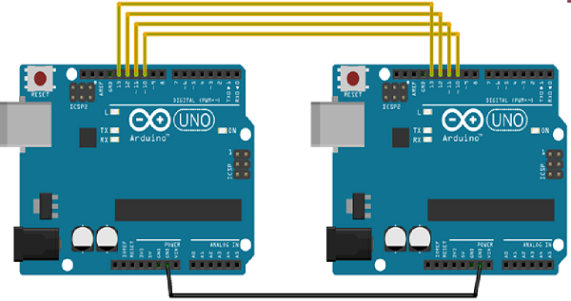
SPI (Serial Pripheral Interface)

Slide 5
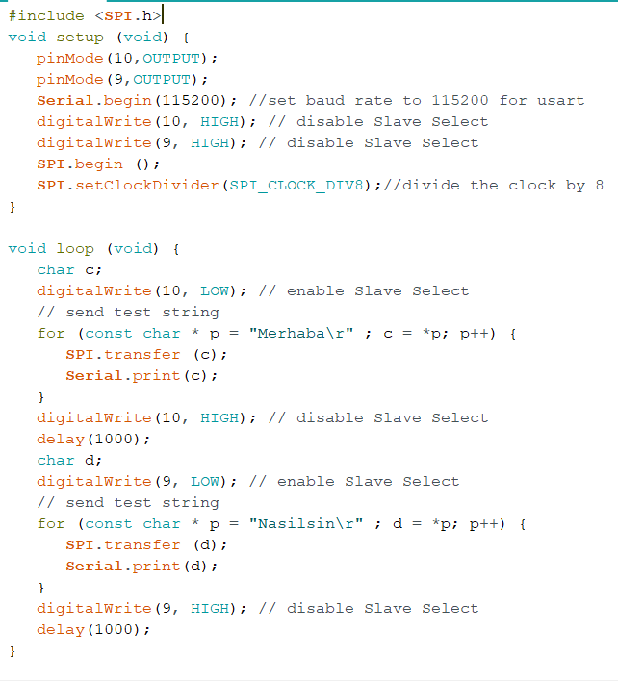
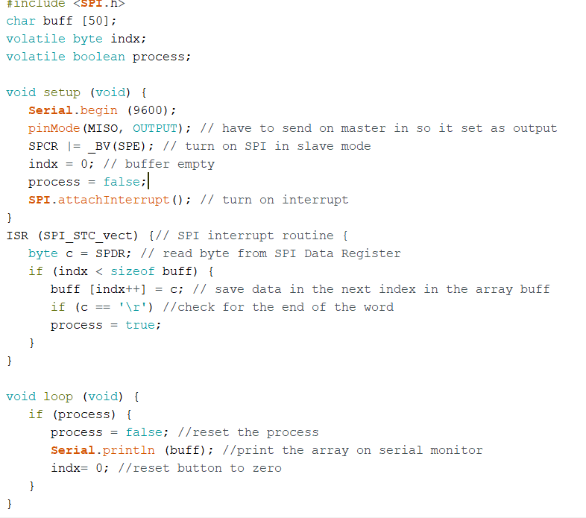
SPI Örnek

Slide 6
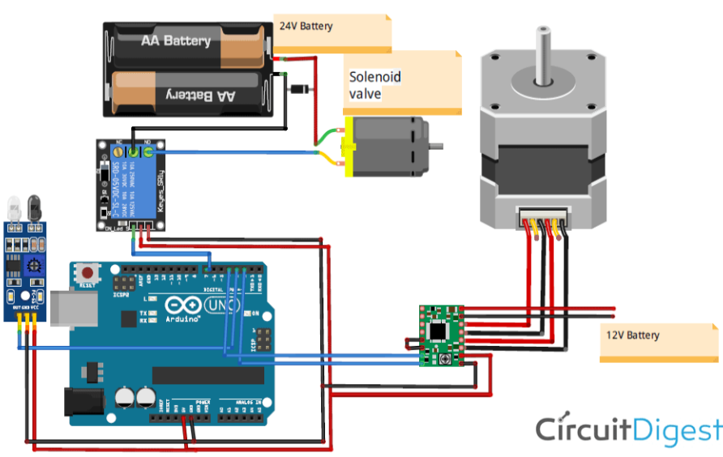
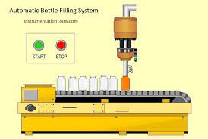
SPI Örnek

Slide 7
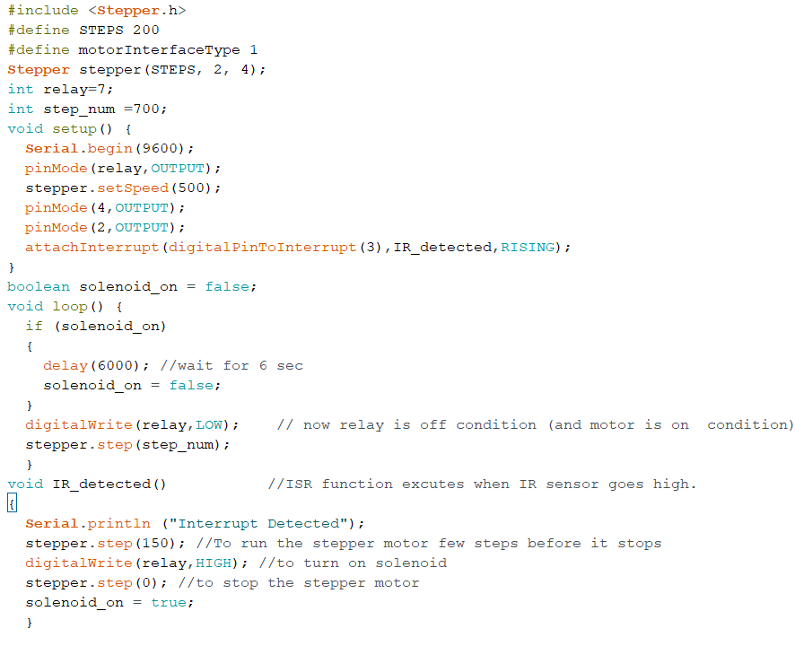
SPI Örnek
Akışkan dolum valfinin kontrol için 7 numaralı pin çıkış olarak ayarlanmıştır.
2 numaralı pin yön pini olarak ayarlanmıştır.
4 numaralı pin step pini kaç step döneceğini göstermektedir.
Dış kesme pin 3 nolu pin ayarlanmıştır.
Step motor sürücü A4988 Motor Driver kullanılmıştır.

Slide 8
SPI Örnek
Akışkan dolum valfinin kontrol için 7 numaralı pin çıkış olarak ayarlanmıştır.
2 numaralı pin yön pini olarak ayarlanmıştır.
4 numaralı pin step pini kaç step döneceğini göstermektedir.
Dış kesme pin 3 nolu pin ayarlanmıştır.
Step motor sürücü A4988 Motor Driver kullanılmıştır.

Slide 9
Gelecek Hafta
SPI iletişim protokolü

Slide 10
Kaynaklar
https://gelecegiyazanlar.turkcell.com.tr/konu/egitim
https://circuitdigest.com/microcontroller-projects/automatic-bottle-filling-system-using-arduino

